Slide 1
5.2 通路、回路、图的连通性
简单通(回)路, 初级通(回)路, 复杂通(回)路
无向图的连通性
无向连通图, 连通分支
有向连通图
弱连通图, 单向连通图, 强连通图
点割集与割点
边割集与割边(桥)

Slide 2
通路与回路
定义 给定图G=<V,E>（无向或有向的），G中顶点与边的交替序列Γ=v₀e₁v₁e₂…e_{l}v_{l}，
(1) 若∀i(1≤i≤l), v_{i−1}, v_{i}是e_{i}的端点(对于有向图, 要求v_{i−1}是始点, v_{i}是终点), 则称Γ为通路, v₀是通路的起点, v_{l}是通路的终点, l为通路的长度. 又若v₀=v_{l}，则称Γ为回路.
(2)若通路(回路)中所有边各异, 则称为简单通路(简单回路), 否则称为复杂通路(复杂回路).
(3)若简单通路(简单回路)中所有顶点(对于回路, 除v₀=v_{l})各异，则称为初级通路(初级回路).初级通路又称作路径, 初级回路又称作圈.

Slide 3
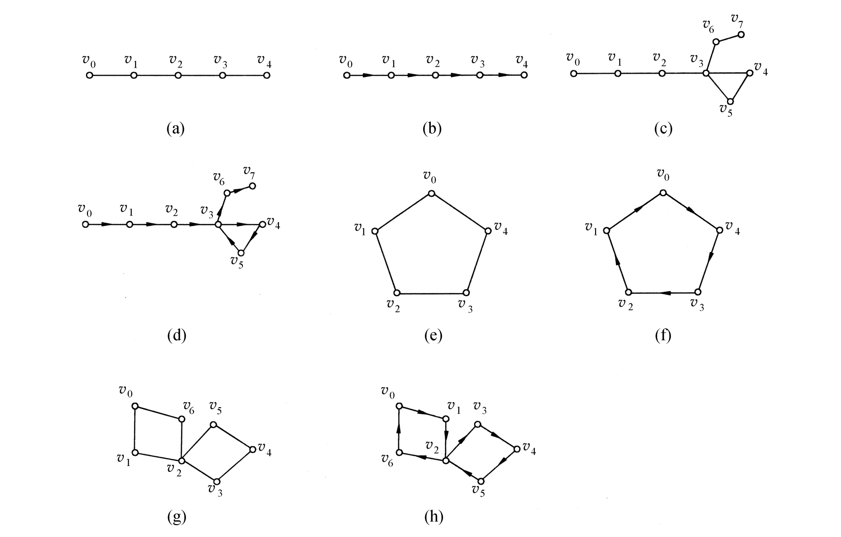
通路与回路实例

Slide 4
通路与回路(续)
说明:
表示方法
① 用顶点和边的交替序列(定义), 如Γ=v₀e₁v₁e₂…e_{l}v_{l}
② 用边的序列, 如Γ=e₁e₂…e_{l}
③ 简单图中, 用顶点的序列, 如Γ=v₀v₁…v_{l}
④ 非简单图中,可用混合表示法,如Γ=v₀v₁e₂v₂e₅v₃v₄v₅
环是长度为1的圈, 两条平行边构成长度为2的圈.
在无向简单图中, 所有圈的长度≥3; 在有向简单图中, 所有圈的长度≥2.

Slide 5
通路与回路(续)
在两种意义下计算圈的个数
① 定义意义下
在无向图中, 一个长度为l(l≥3)的圈看作2l个不同的圈. 如v₀v₁v₂v₀ , v₁v₂v₀v₁ , v₂v₀v₁v₂, v₀v₂v₁v₀ , v₁v₀v₂v₁ , v₂v₁v₀v₂看作6个不同的圈.
在有向图中, 一个长度为l(l≥3)的圈看作l个不同的圈.
② 同构意义下
所有长度相同的圈都是同构的, 因而是1个圈.

Slide 6
通路与回路(续)
定理 在n阶图G中，若从顶点u到v（u≠v）存在通
路，则从u到v存在长度小于等于n−1的通路.
推论 在n阶图G中，若从顶点u到v（u≠v）存在通
路，则从u到v存在长度小于等于n−1的初级通路.
定理 在一个n阶图G中，若存在v到自身的回路，则
一定存在v到自身长度小于等于n的回路.
推论 在一个n阶图G中，若存在v到自身的简单回
路，则存在v到自身长度小于等于n的初级回路.

Slide 7
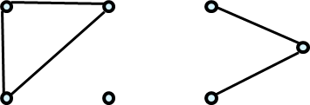
无向图的连通性
设无向图G=<V,E>,
u与v连通: 若u与v之间有通路. 记为u∼v. 规定u与自身总连通.
连通关系 R={<u,v>| u,v ∈V且u∼v}是V上的等价关系
连通图:任意两点都连通的图. 平凡图是连通图.
连通分支（连通片）: V关于连通关系R的等价类的导出子图
设V/R={V₁,V₂,…,V_{k}}, G[V₁], G[V₂], …,G[V_{k}]是G的连
通分支, 其个数记作p(G)=k.
G是连通图⇔ p(G)=1
例

Slide 8
点割集
记 G−v: 从G中删除v及关联的边
G−V ′: 从G中删除V ′中所有的顶点及关联的边
G−e : 从G中删除e
G−E′: 从G中删除E′中所有边
定义 设无向图G=<V,E>, V ′⊂V, 若p(G−V ′)>p(G)且∀V ′′⊂V ′, p(G−V ′′)=p(G), 则称V ′为G的点割集. 若{v}为点割集, 则称v为割点.

Slide 9
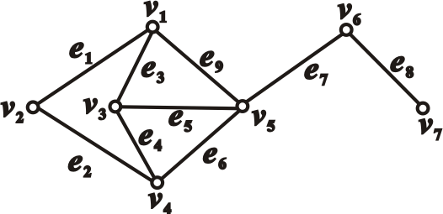
点割集实例
例 {v₁,v₄}, {v₆}是点割集, v₆是割点.
{v₂,v₅}不是点割集

Slide 10
边割集
定义 设无向图G=<V,E>, E ′⊆E, 若p(G−E ′)>p(G)且∀E ′′⊂E ′,
p(G−E ′′)=p(G), 则称E ′为G的边割集. 若{e}为边割集, 则称e
为割边或桥.
在上一页的图中，{e₁,e₂}，{e₁,e₃,e₅,e₆}，{e₈}等是边割集，
e₈是桥，{e₇,e₉,e₅,e₆}不是边割集
说明：K_{n}无点割集
n阶零图既无点割集，也无边割集.
若G连通，E ′为边割集，则p(G−E ′)=2
若G连通，V ′为点割集，则p(G−V ′)≥2

Slide 11
有向图的连通性
设有向图D=<V,E>
u可达v: u到v有通路. 规定u到自身总是可达的.
可达具有自反性和传递性
D弱连通(连通): 基图为无向连通图
D单向连通: ∀u,v∈V，u可达v 或v可达u
D强连通: ∀u,v∈V，u与v相互可达
强连通⇒单向连通⇒弱连通

Slide 12
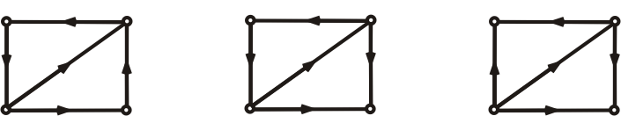
有向图的连通性(续)
例
强连通
单向连通
弱连通
定理(强连通判别法) D强连通当且仅当D中存在经过每个顶点至少一次的回路
定理(单向连通判别法) D单向连通当且仅当D中存在经过每个顶点至少一次的通路

Slide 13
5.3 图的矩阵表示
无向图的关联矩阵
有向图的关联矩阵
有向图的邻接矩阵
有向图的可达矩阵

Slide 14
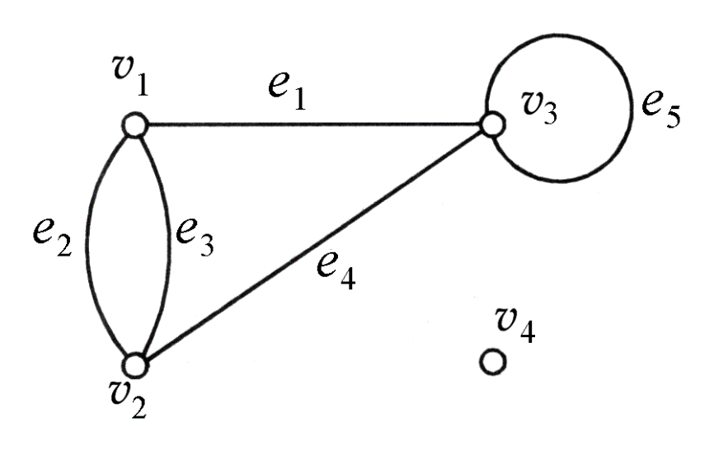
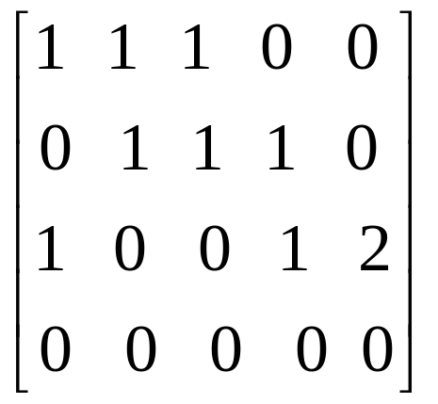
无向图的关联矩阵
定义 设无向图G=<V,E>, V={v₁, v₂, …, v_{n}}, E={e₁, e₂, …, e_{m}}, 令m_{ij}为v_{i}与e_{j}的关联次数，称(m_{ij})_{n×m}为G的关联矩阵，记为M(G).
例
M(G)=

Slide 15
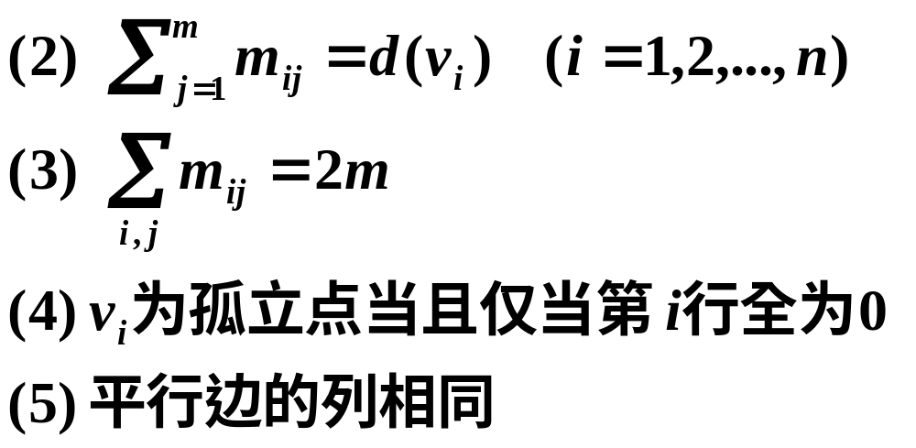
无向图的关联矩阵
定义 设无向图G=<V,E>, V={v₁, v₂, …, v_{n}}, E={e₁, e₂, …, e_{m}}, 令m_{ij}为v_{i}与e_{j}的关联次数，称(m_{ij})_{n×m}为G的关联矩阵，记为M(G).
性质 (1) 每一列恰好有两个1或一个2

Slide 16
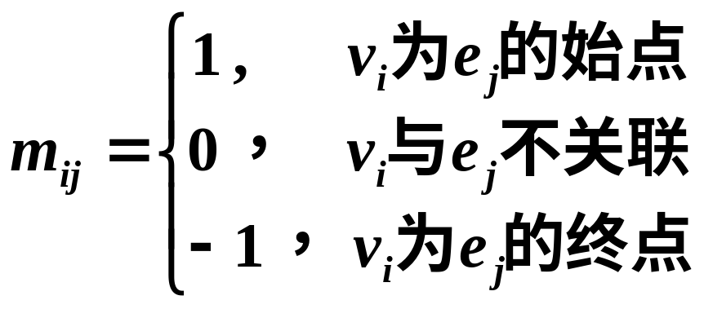
有向图的关联矩阵
定义 设无环有向图D=<V,E>, V={v₁, v₂, …, v_{n}},
E={e₁, e₂, …, e_{m}}, 令
则称(m_{ij})_{n×m}为D的关联矩阵，记为M(D).

Slide 17
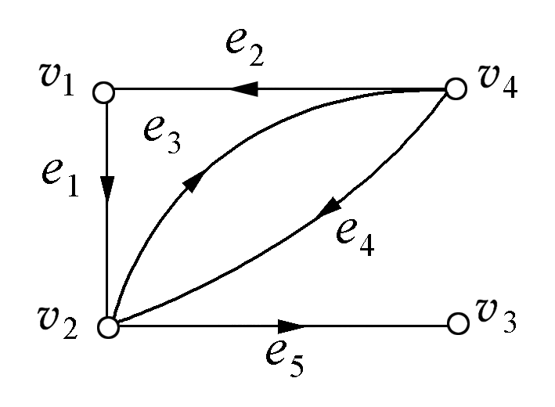
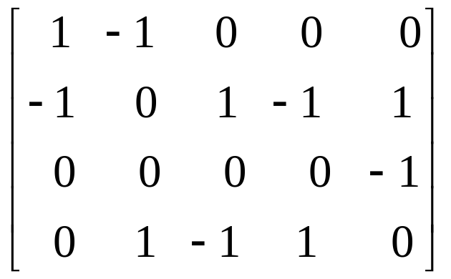
有向图的关联矩阵(续)
例
M(D)=
性质
(1) 每一列恰好有一个1和一个-1
(2) 第i行1 的个数等于d⁺(v_{i}), -1 的个数等于d⁻(v_{i})
(3) 1的总个数等于-1的总个数, 且都等于m
(4) 平行边对应的列相同

Slide 18
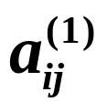
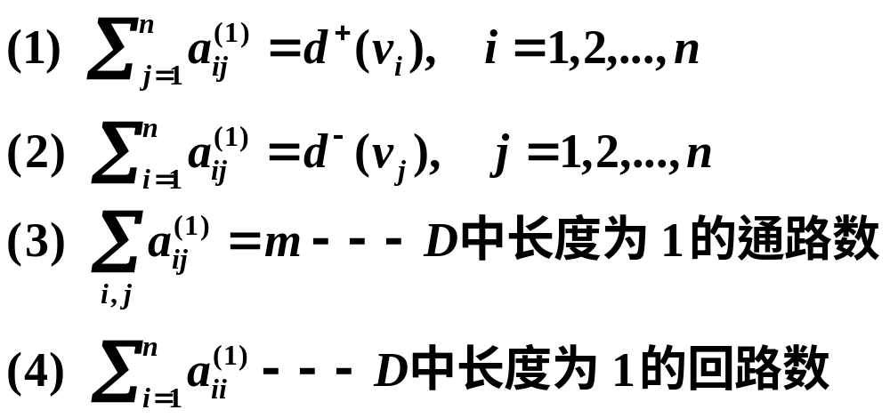
有向图的邻接矩阵
定义 设有向图D=<V,E>, V={v₁, v₂, …, v_{n}}, E={e₁, e₂, …, e_{m}}, 令 为顶点v_{i}邻接到顶点v_{j}边的条数，称( )_{m×n}为D的邻接矩阵, 记作A(D), 简记为A.
性质

Slide 19
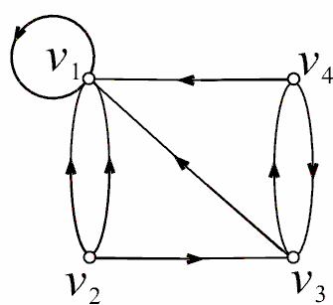
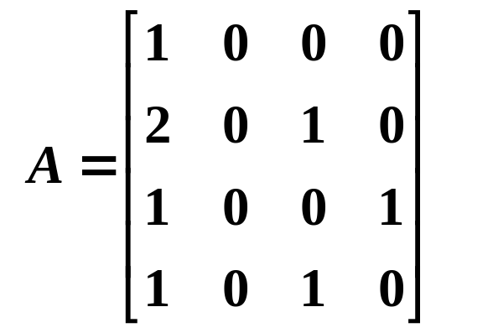
有向图的邻接矩阵实例

Slide 20
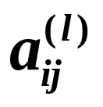
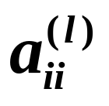
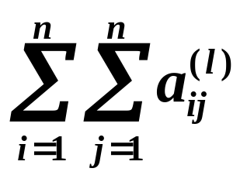
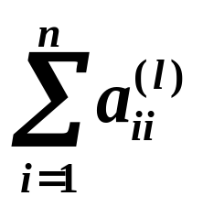
D中的通路及回路数
定理 设A为n阶有向图D的邻接矩阵, 则A^{l}(l≥1)中
元素
为D中v_{i}到v_{j}长度为 l 的通路数，
为v_{i}到自身长度为 l 的回路数，
为D中长度为 l 的通路总数，
为D中长度为 l 的回路总数.

Slide 21
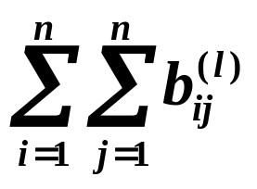
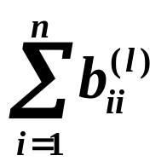
D中的通路及回路数(续)
推论 设B_{l}=A+A²+…+A^{l}(l≥1), 则B_{l}中元素
为D中长度小于或等于l 的通路数，
为D中长度小于或等于l 的回路数.
例 问在有向图D中
(1) 长度为1, 2, 3, 4的通路各有多
少条？其中回路分别为多少条？
(2) 长度小于或等于4的通路为多
少条？其中有多少条回路？

Slide 22
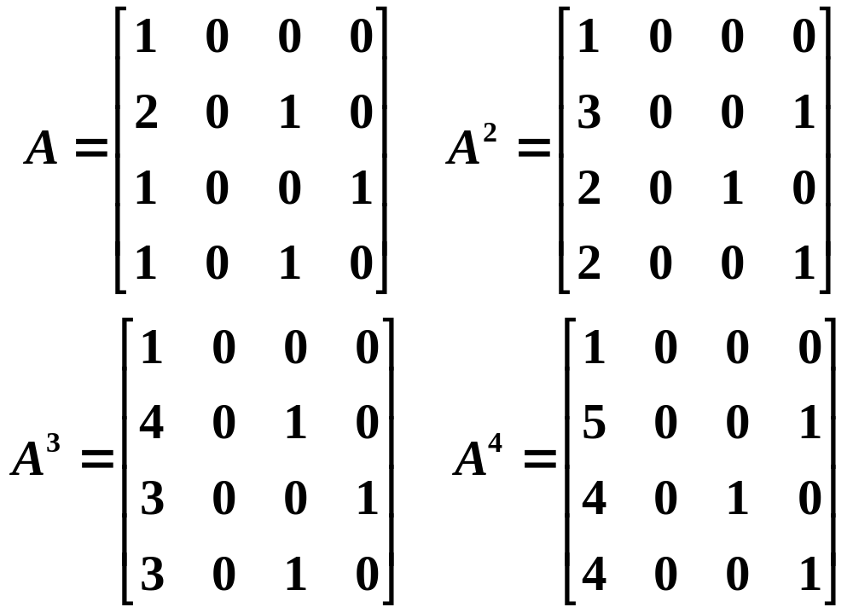
例(续)
长度 通路 回路
1
8 1
2
11 3
3
14 1
4
17 3
合计 50 8

Slide 23
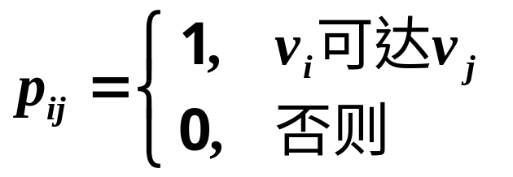
有向图的可达矩阵
定义 设D=<V,E>为有向图, V={v₁, v₂, …, v_{n}}, 令
称(p_{ij})_{n×n}为D的可达矩阵, 记作P(D), 简记为P.
性质:
P(D)主对角线上的元素全为1.
D强连通当且仅当P(D)的元素全为1.

Slide 24
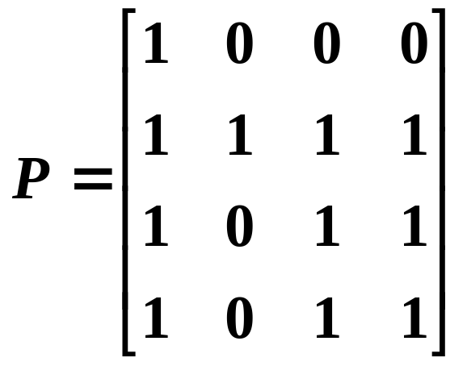
有向图的可达矩阵实例
例

